Slide 1
ПРАВОПИСАНИЕ Н и НН В РАЗНЫХ ЧАСТЯХ РЕЧИ
Кирилл Овдиюк,
учащийся 10 класса «А»
ГБОУ № 828

Slide 2
ПРАВОПИСАНИЕ Н и НН В ОТГЛАГОЛЬНЫХ ПРИЛАГАТЕЛЬНЫХ
1. Для написания группы слов с Н и НН в отглагольных прилагательных и причастиях существуют правила, основанные на наличии в словах признаков глагола или признаков прилагательного. Одна буква H пишется в отглагольных прилагательных с суффиксами -н-, -ен-, образованных от бесприставочных глаголов несовершенного вида (не могут иметь при себе зависимых слов, кроме наречий степени очень, совершенно, абсолютно и пр.):гружёная машина, вязаный свитер. исключения: невиданный, неслыханный, неж­данный, негаданный, желанный, священный, нечаянный, чеканный (шаг), деланный (вид), жеманный, медленный; Две буквы HH пишутся: а) в страдательных причастиях прошедшего времени с суффиксами -нн-, -енн-, а также отглагольных прилагательных, образованных от глаголов совершенного вида, с приставками и без приставок: подсоленное масло, сломанные вещи (причастия);рассеянный человек, уверенный вид, избранные произведения, отчаянный шаг (исключения: смышлёный мальчик, названый брат); б) в страдательных причастиях прошедшего времени с суффиксами -нн-, -енн-, образованных от бесприставочных глаголов несовершенного вида (показатель причастия — наличие зависимых слов, кроме наречий степени): гружённая кирпичом, вязанный крючком; в) в прилагательных, образованных от глаголов на -ованный, -ёванный: рифмованный, квалифицированный, корчёванный. Исключения: кованый, жёваный. 3. В кратких страдательных причастиях пишется одна буква Н,а в кратких отглагольных прилагательных пишется две буквы Н. Чтобы отличить в предложении краткую форму причастия от краткой формы прилагательного, необходимо: а) попытаться заменить данную форму краткой формой непроизводного прилагательного; если замена возможна — в предложении употреблено прилагательное, следовательно, пишется две буквы Н: Их взгляды, очень ограниченны (т. е. узки, недалёки — краткое прилагательное); б) определить с помощью вопроса, имеется ли при краткой форме зависимое слово, кроме наречия степени; если зависимое слово есть — в предложении употреблено краткое причастие, следовательно, пишется одна буква Н: Интересы обломовцев были ограничены узким кругом повседневных забот (ограничены(чем?) узким кругом забот — краткое причастие). 4. Написание одной или двух букв Н в сложных прилагательныхподчиняется общему правилу: гладкокрашеный (красить,несовершенный вид); гладкоокрашенный (окрасить, совершенный вид).

Slide 3
ПРИЧАСТИЯ и ОТГЛАГОЛЬНЫЕ ПРИЛАГАТЕЛЬНЫЕ
Отглагольные прилагательные - «Н»
Н: -образовано от глаг. несоверш. вида -нет приставки !!!(Кроме НЕ – эта приставка не влияет на написание Н или НН)
-нет зависимого слова -нет суффиксов -ова-, -ева
Солёныё (от солить) овощи, вяленая (от вялить) рыба
Причастия – «НН»
ПосолЕННые овощи, подвялЕННая рыба

Slide 4
Наречия
В наречиях, образованных от отглагольных прилагательных и причастий пишется Н или НН в соответствии со словом, от которого оно образовано.
Одна буква Н пишется в наречиях на -о, -е, образованных от прилагательных с одной буквой Н: бешено (от БЕШЕНЫЙ) мчаться, путано(от ПУТАНЫЙ) отвечать, на улице ветрено (от ВЕТРЕНЫЙ).
Две буквы Н пишутся в наречиях на -о, -е, образованных от прилагательных с двумя буквами Н, в том числе и от прилагательных, произошедших из страдательных причастий: временно (от ВРЕМЕННЫЙ) отсутствовать, искренне (от ИСКРЕННИЙ) сожалеть, аргументированно (от АРГУМЕНТИРОВАННЫЙ) отвечать.

Slide 5
ЗАКРЕПЛЯЮЩИЙ МАТЕРИАЛ ПО НАРЕЧИЯМ. Проверьте себя.
Говорить взволнова_о
объяснять пута _о
смотреть рассея_о
бороться отчая_о
приходить регуляр_о.

Slide 6
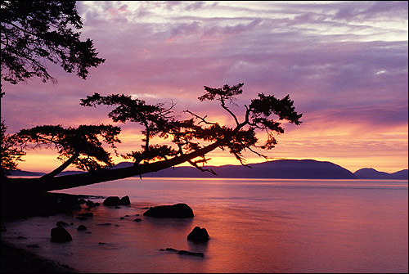
THE END

